Slide 1
Hk是一条完整的假目标通道
所有Hk共用同一套4×4内部延迟模板；目标位置由时间调制频率和方向决定
1 定义通道Hk
2 Hk内部：4×4延迟子单元
3 形成2-bit时变反射
行：距离延迟 列：方位延迟
每个子单元只有四种反射相位
A1
A2
A3
A4
指定SAR中的假目标中心
0°
90°
180°
270°
R1
P11
P12
P13
P14
(0,
(0,
(0,
(0,
H1
0)T
1/10)T
5/6)T
14/15)T
延迟改变序列起点
目标 (-8, +8) m
R2
P21
P22
P23
P24
→
(1/10,
(1/10,
(1/10,
(1/10,
→
Hk改变两个调制频率
0)T
1/10)T
5/6)T
14/15)T
R3
P31
P32
P33
P34
从而决定回波搬移到哪里
(5/6,
(5/6,
(5/6,
(5/6,
H2
0)T
1/10)T
5/6)T
14/15)T
原始飞机回波
目标 (+8, +8) m
R4
P41
P42
P43
P44
× Hk的2-bit反射系数
(14/15,
(14/15,
(14/15,
(14/15,
产生SAR假目标
0)T
1/10)T
5/6)T
14/15)T
H1与H2的内部结构相同
同一内部矩阵重复用于H1、H2、...
空间编码：哪个宏格分配哪个Hk | 时间编码：Hk采用什么调制频率、方向和2-bit相位序列
Notes:
[Sources]
- Local MATLAB model: run_full_array_freedom_study.m
- Local control tables: results_full_array_exact/control_tables/single_1to2_channels.csv

Slide 2
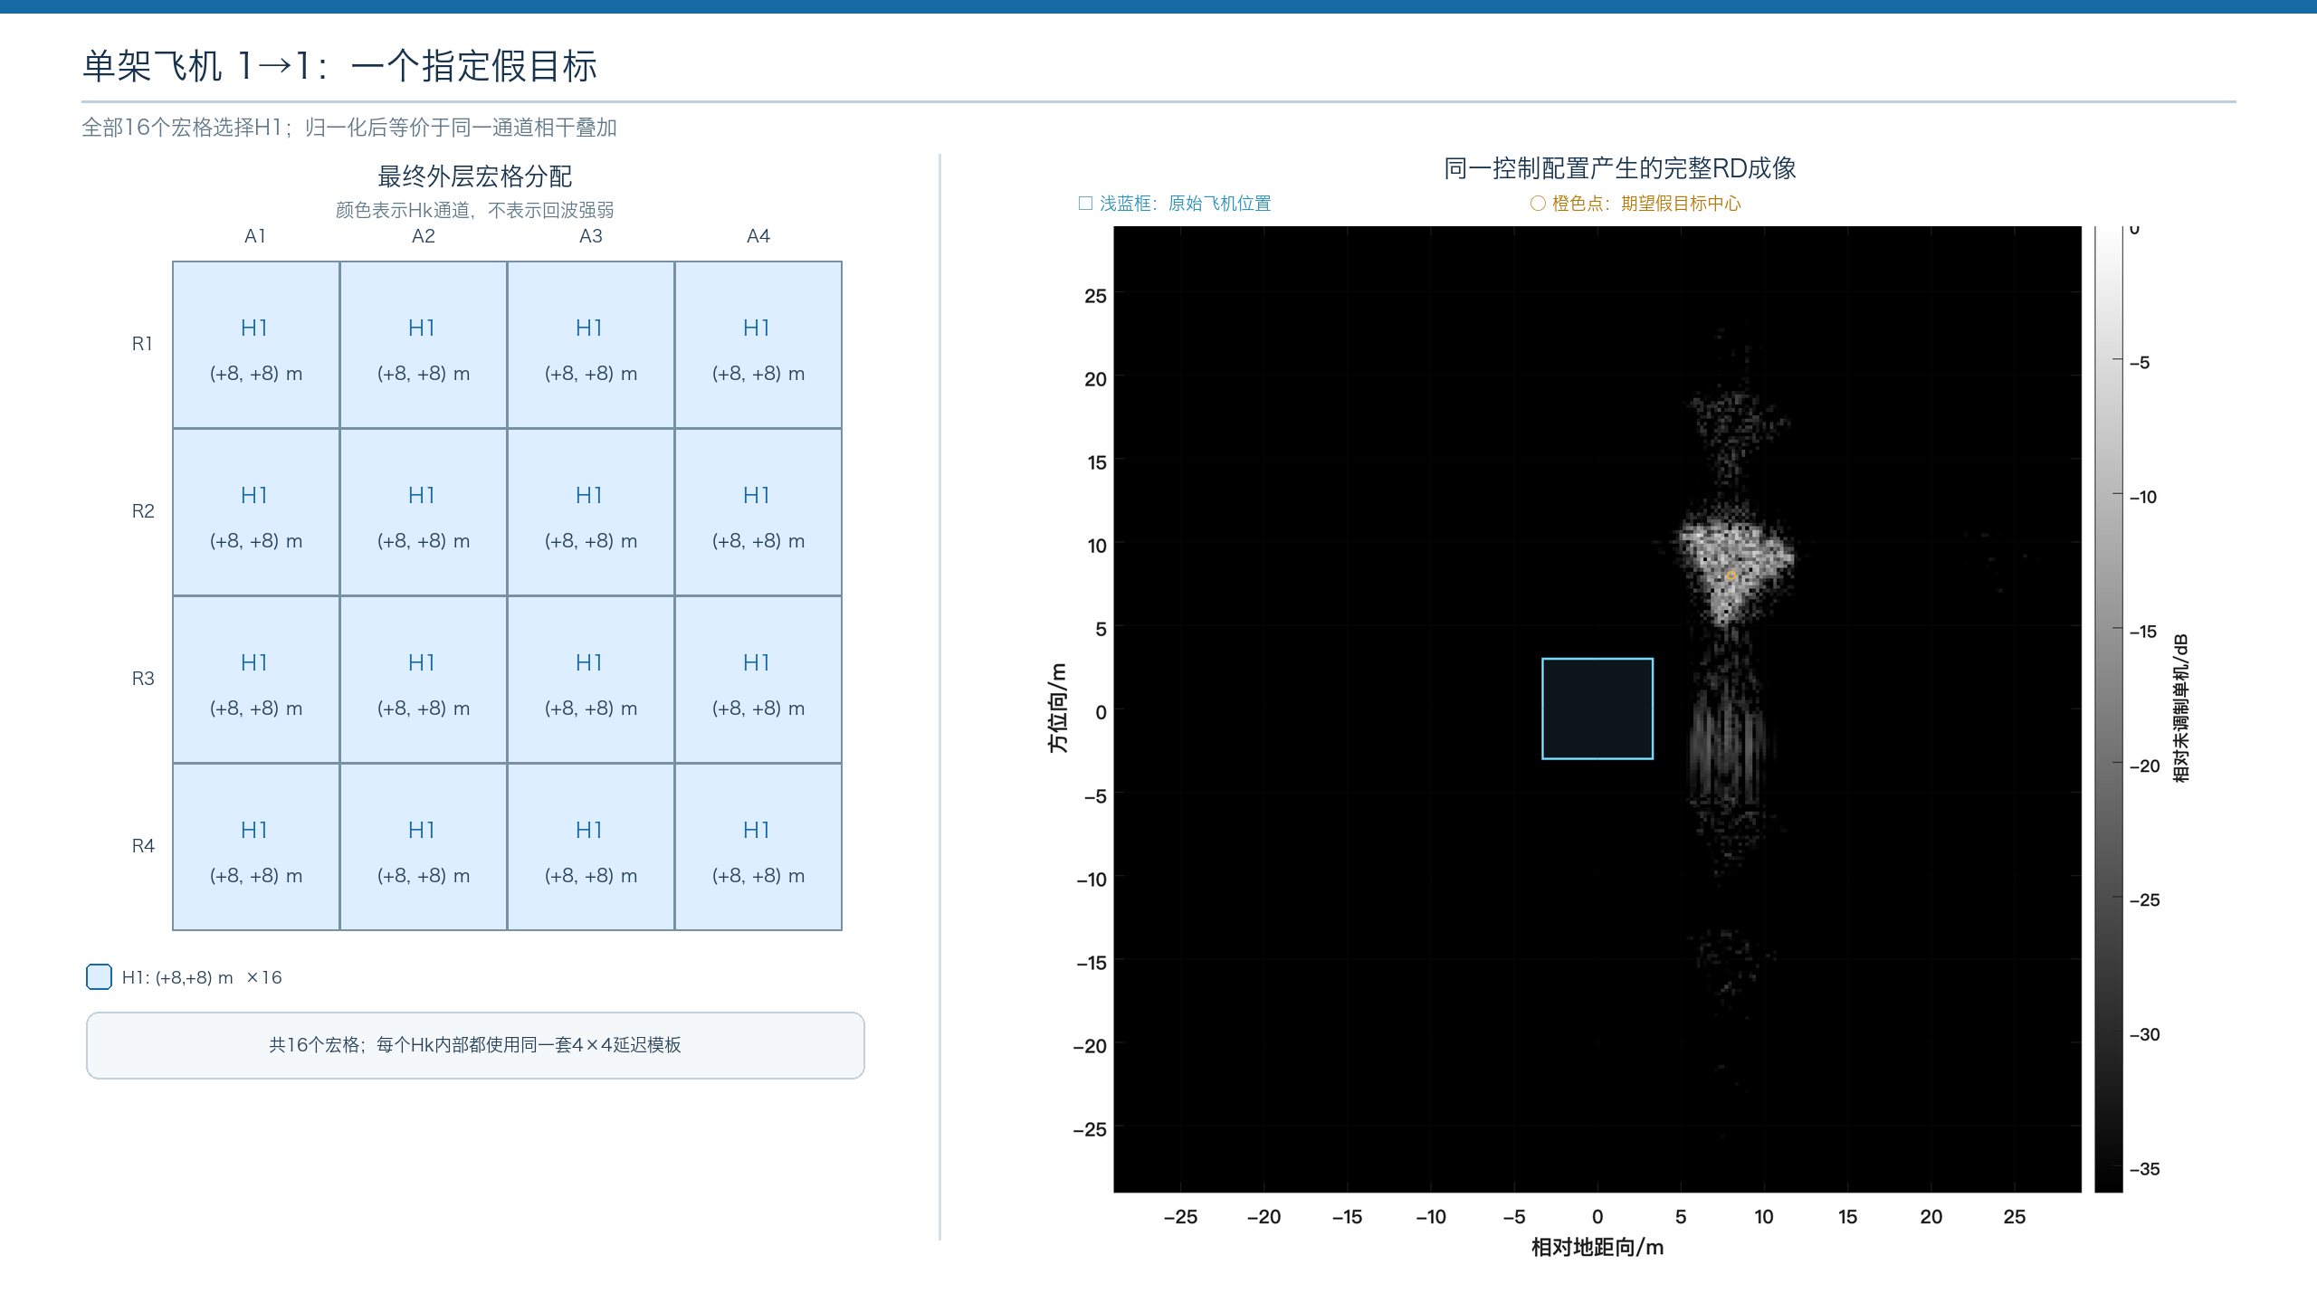
Notes:
[Sources]
- Local figure: single_aircraft_redesign_figures/1to1_high_contrast.png
- Local MATLAB model: run_full_array_freedom_study.m

Slide 3
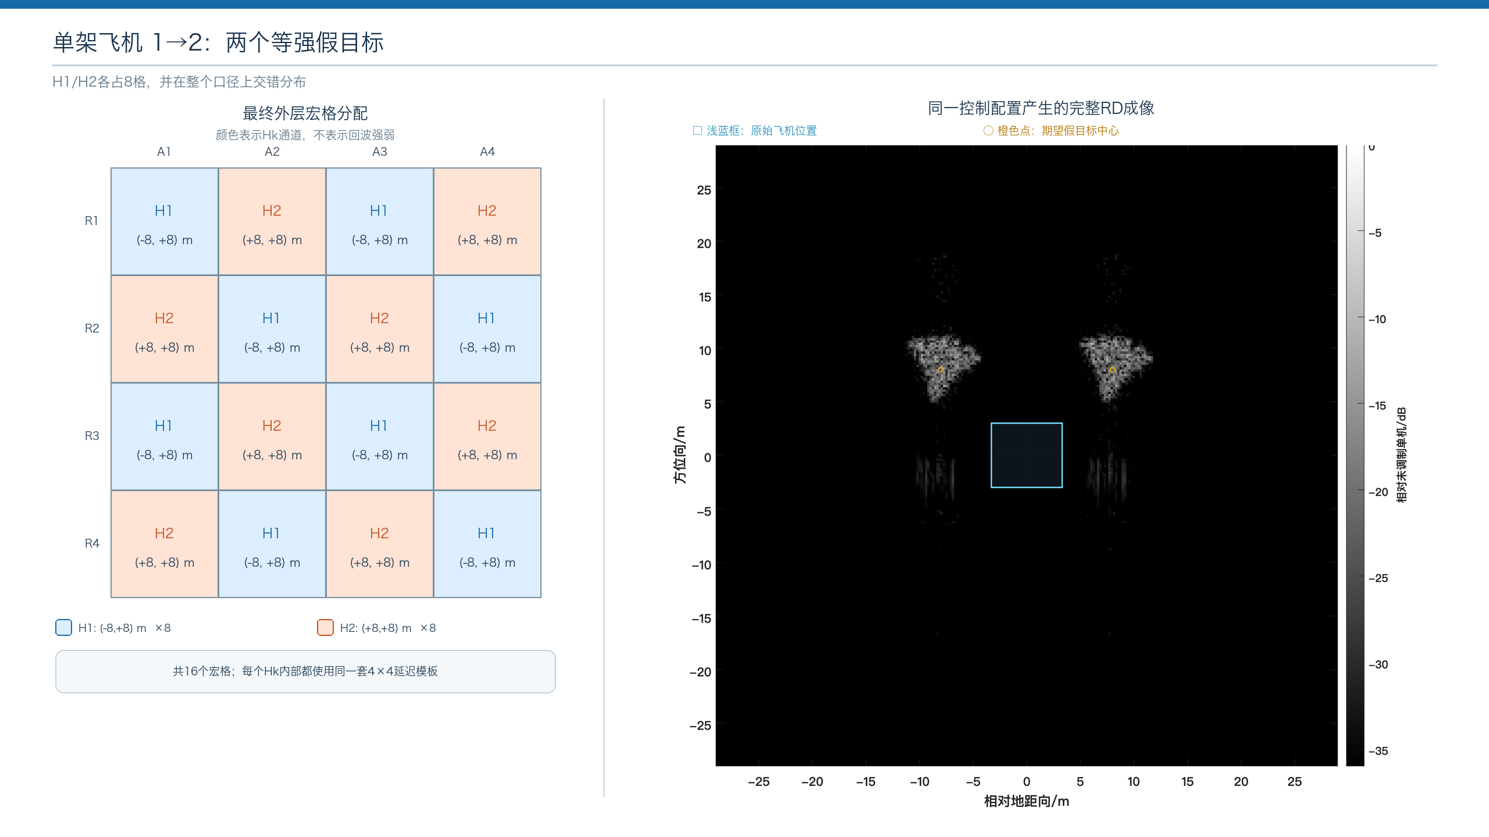
Notes:
[Sources]
- Local figure: single_aircraft_redesign_figures/1to2_high_contrast.png
- Local MATLAB model: run_full_array_freedom_study.m

Slide 4
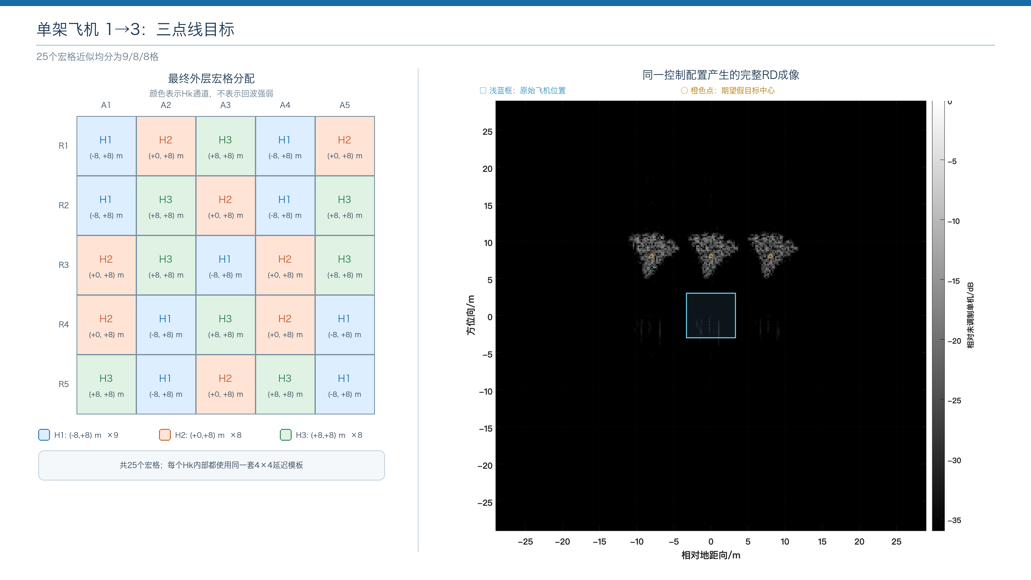
Notes:
[Sources]
- Local figure: single_aircraft_redesign_figures/1to3_high_contrast.png
- Local MATLAB model: run_full_array_freedom_study.m

Slide 5
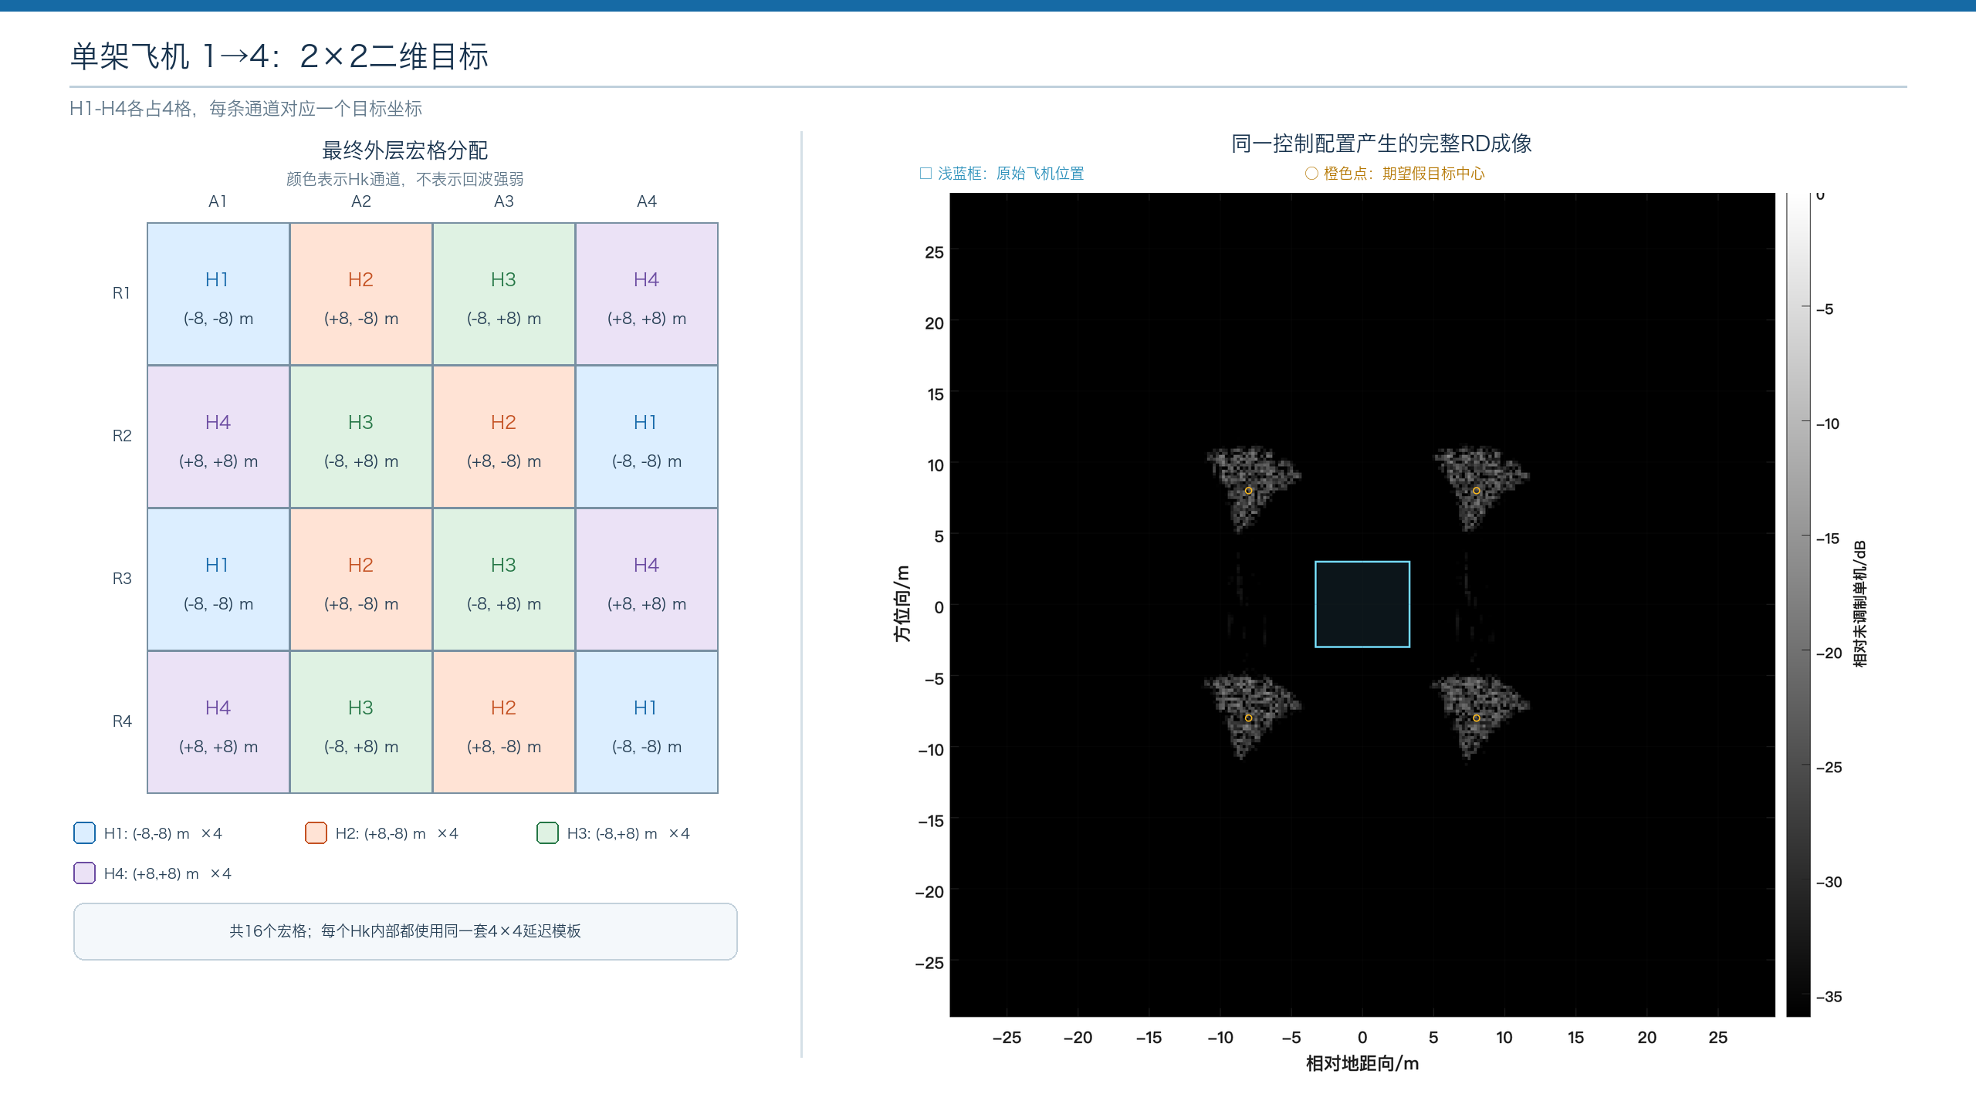
Notes:
[Sources]
- Local figure: single_aircraft_redesign_figures/1to4_high_contrast.png
- Local MATLAB model: run_full_array_freedom_study.m

Slide 6
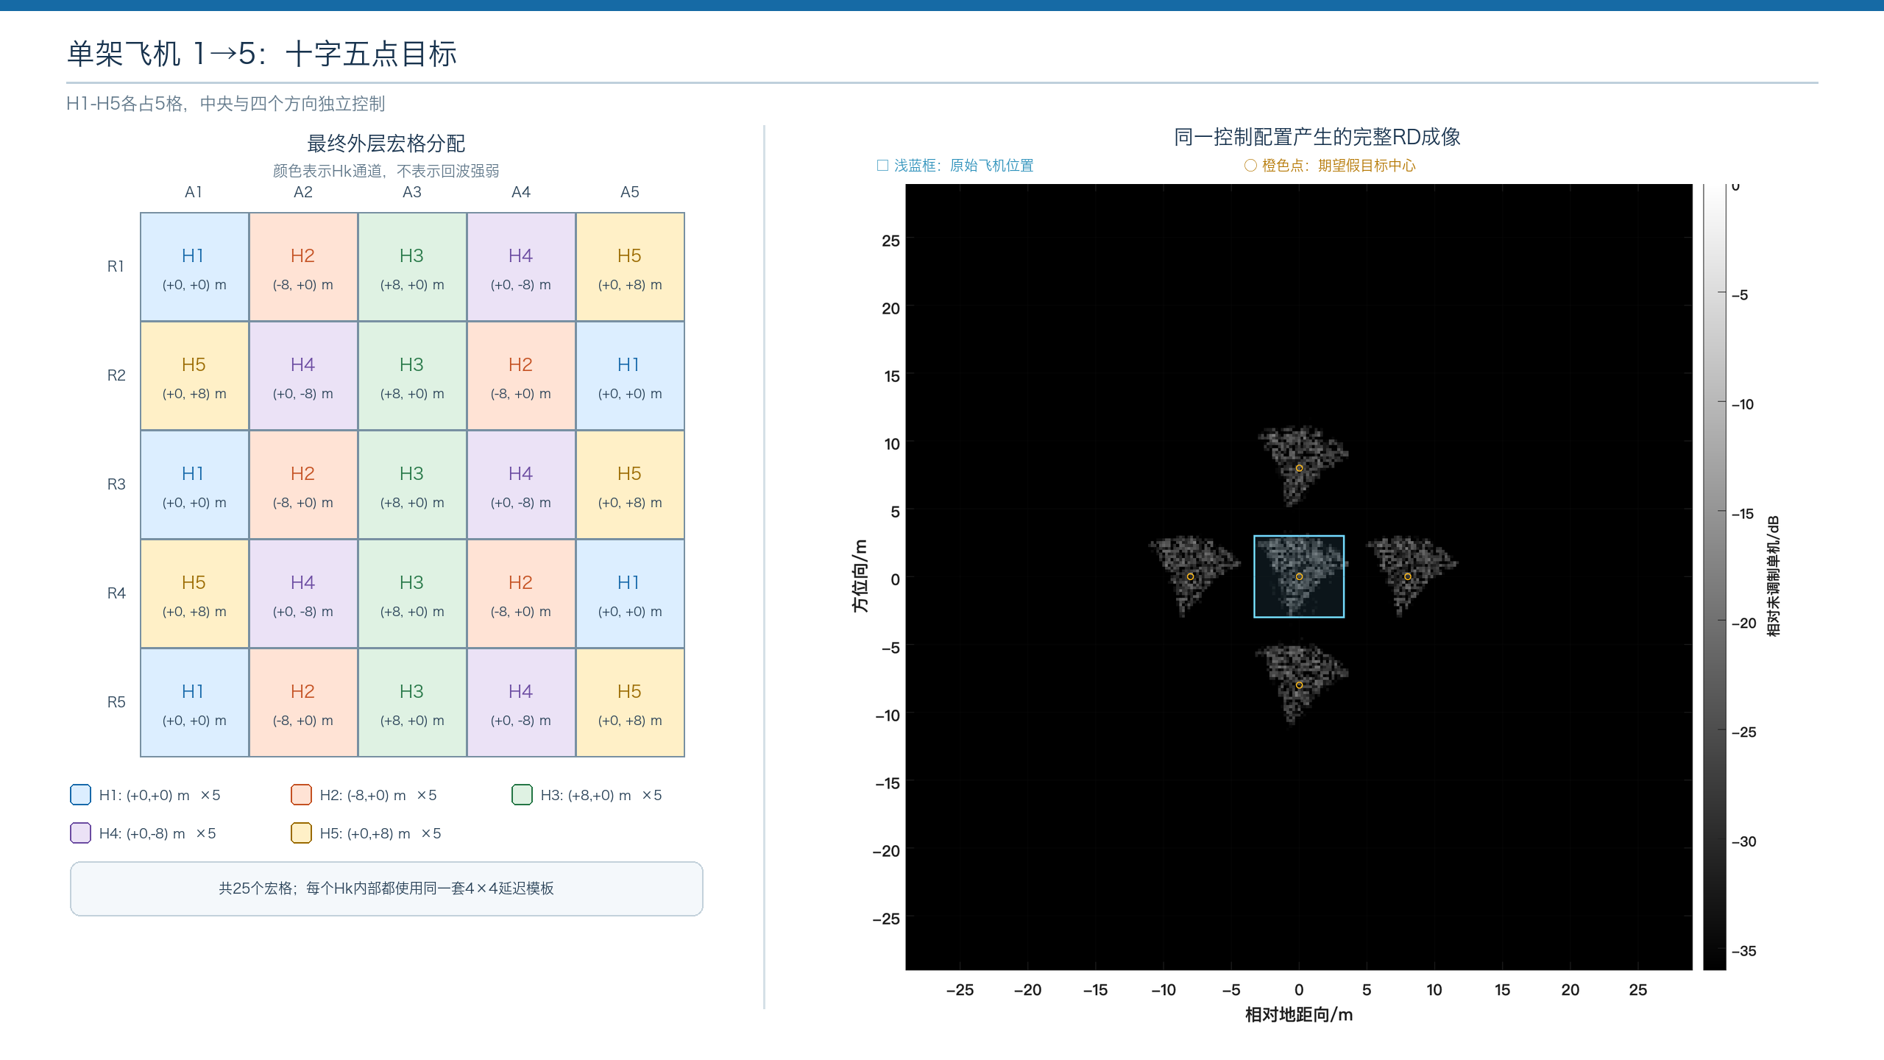
Notes:
[Sources]
- Local figure: single_aircraft_redesign_figures/1to5_high_contrast.png
- Local MATLAB model: run_full_array_freedom_study.m

Slide 7
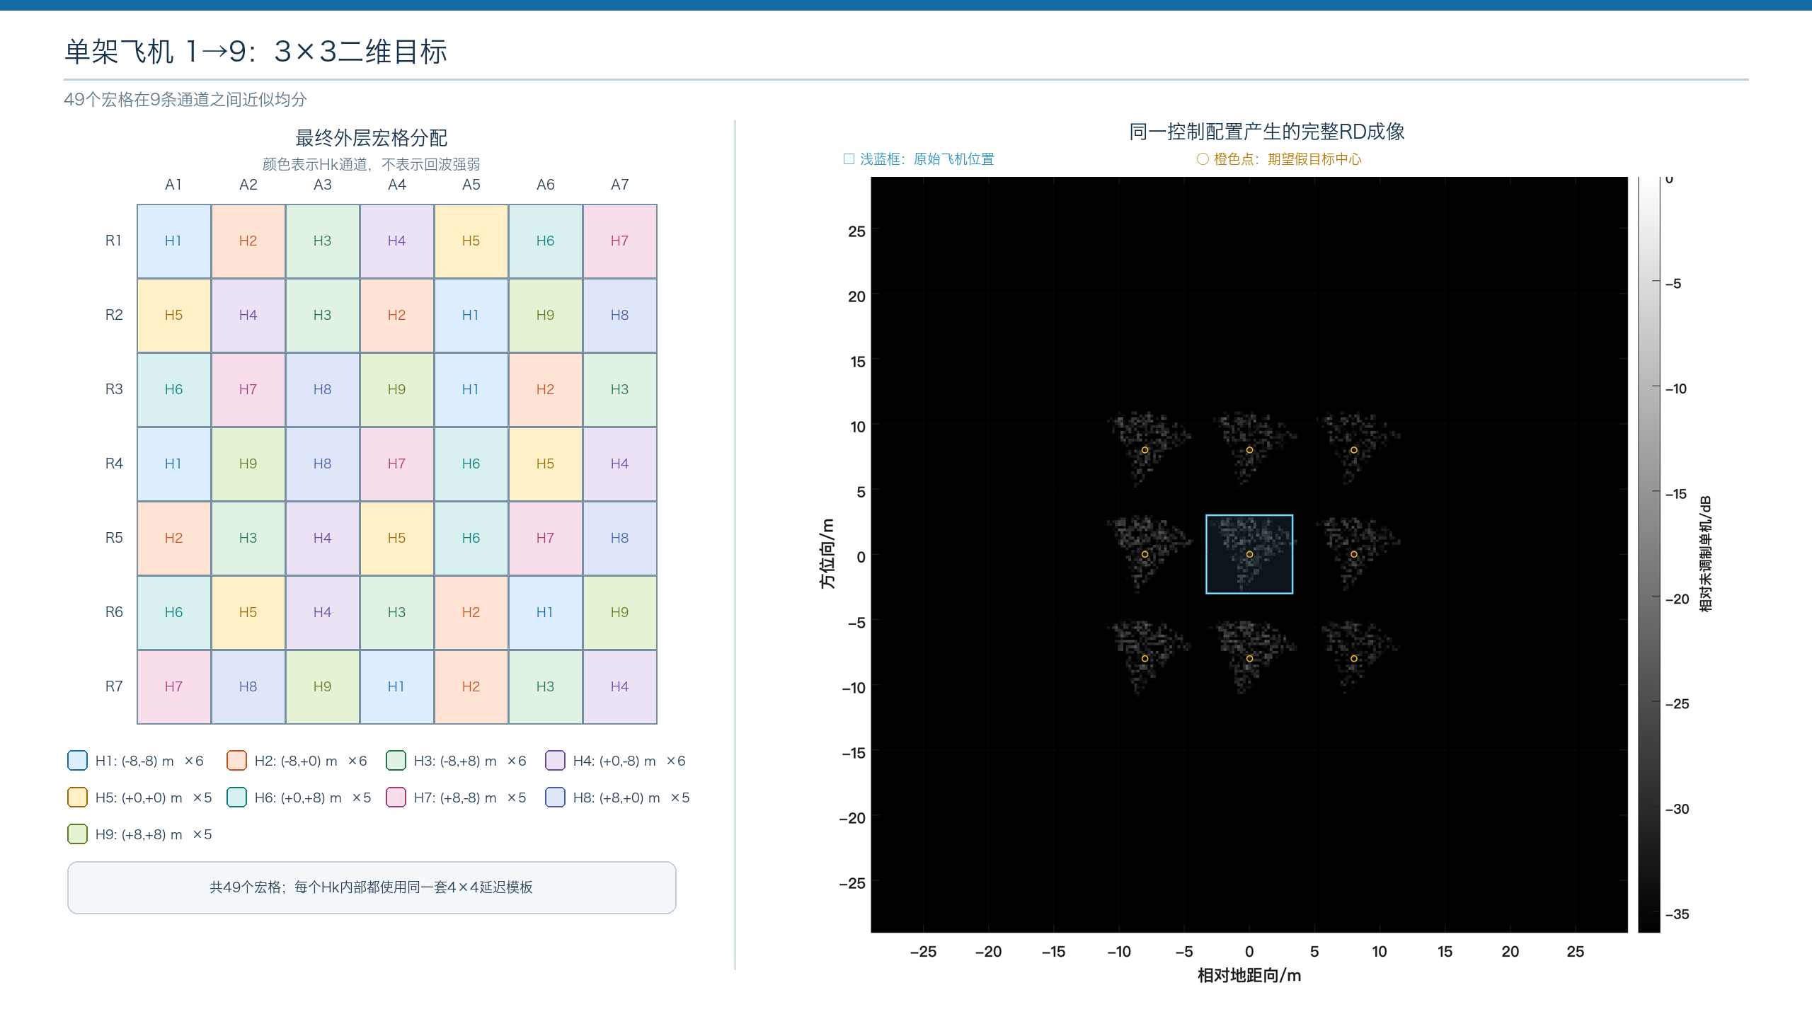
Notes:
[Sources]
- Local figure: single_aircraft_redesign_figures/1to9_high_contrast.png
- Local MATLAB model: run_full_array_freedom_study.m

Slide 8
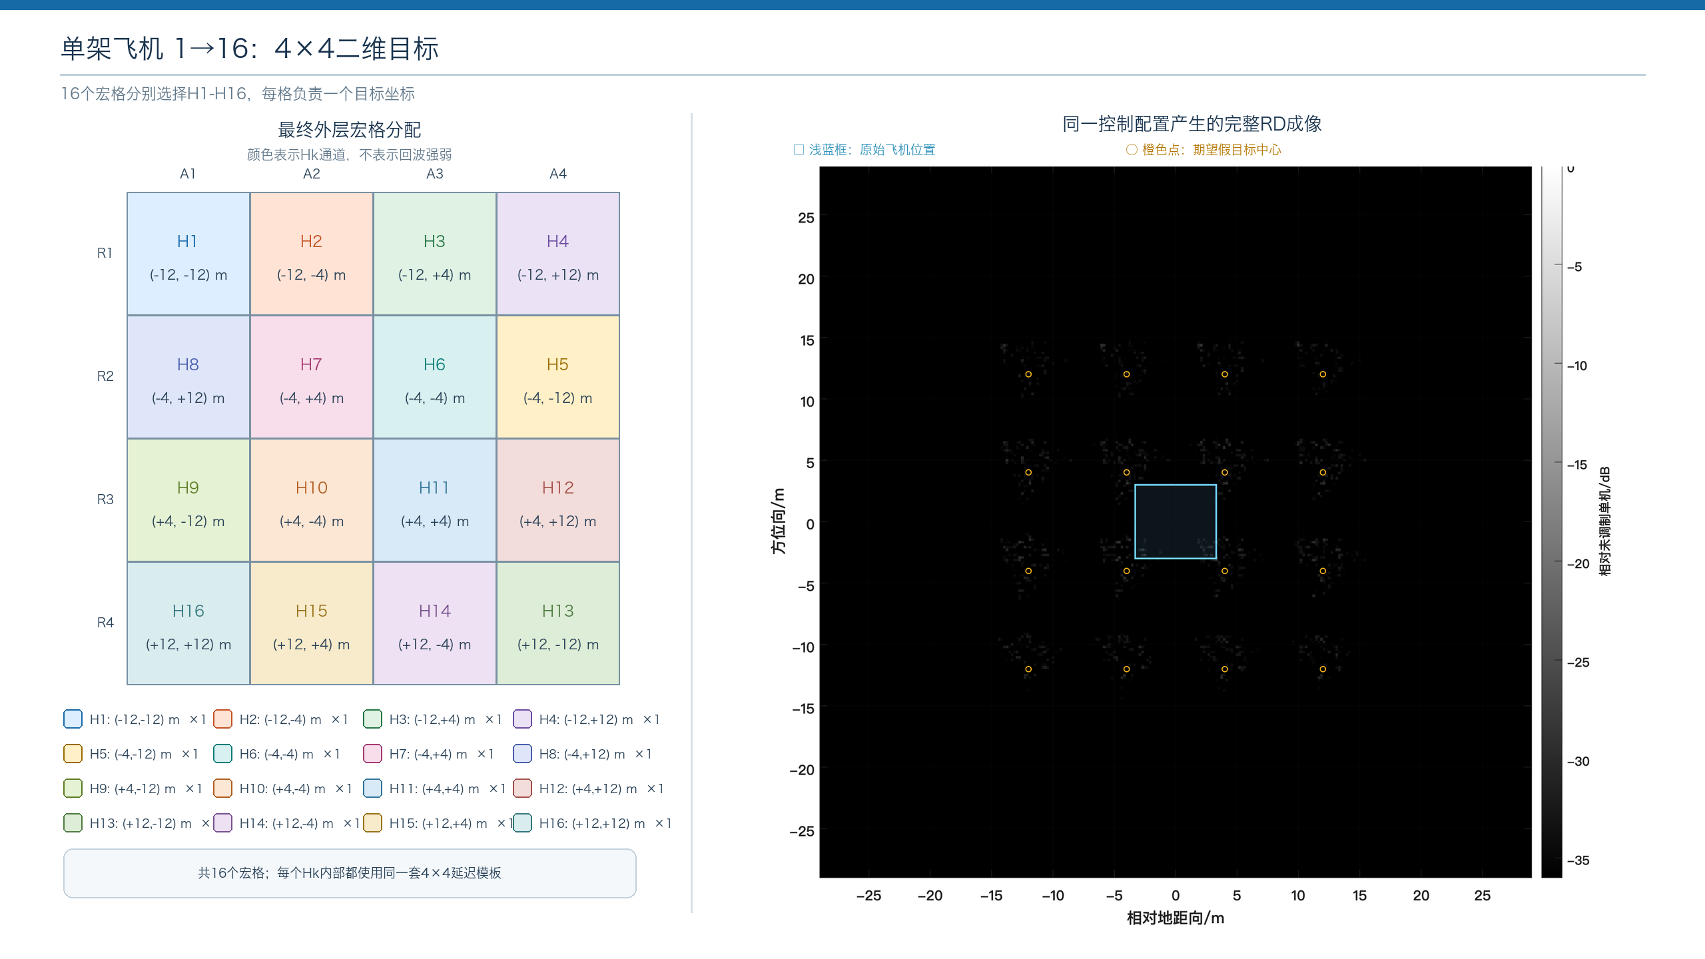
Notes:
[Sources]
- Local figure: single_aircraft_redesign_figures/1to16_high_contrast.png
- Local MATLAB model: run_full_array_freedom_study.m

Slide 9
一次完整计算：(+8 m, +8 m)如何变成2-bit状态11
示例采用H1与内部子单元P23；代码先分别量化距离、方位相位，再把两个反射系数相乘
1 目标偏移 → 调制频率
2 选择P23的距离/方位时延
3 选取一个快/慢时间采样点，分别计算连续相位
蓝/橙：目标偏移形成的调制项
绿/紫：P23引入的距离与方位延迟项
4 量化为四种相位状态并相乘
Notes:
[Sources]
- Local MATLAB parameters and quantizer: run_full_array_freedom_study.m
- Local channel values: results_full_array_exact/control_tables/single_1to1_channels.csv
- Calculation uses P23 with d_r=1/10 and d_a=5/6 at tau=0.30T_r and eta=0.20T_a.

